Slide 1
Primera reunión de coordinación de Física
Curso 2012-2013

Slide 2
ORDEN DEL DÍA:
1.- Información del Secretariado de Acceso.
2.- Resultado de las Pruebas de Selectividad.
3.- Resultado de las Olimpiadas de Física.

Slide 3
RESULTADOS PAU UNIVERSIDAD DE JAÉN
9,4%
17,4%

Slide 4
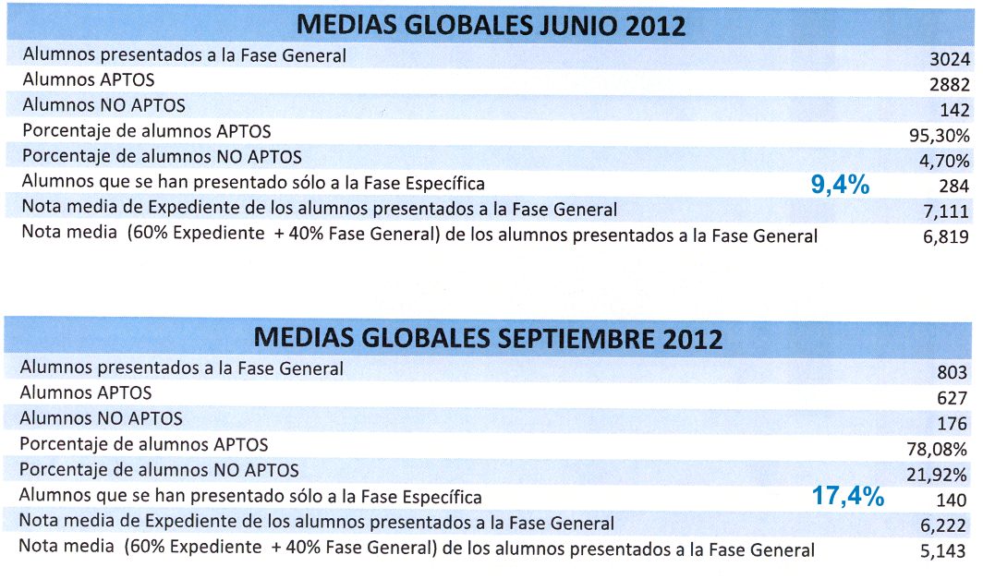

Slide 5
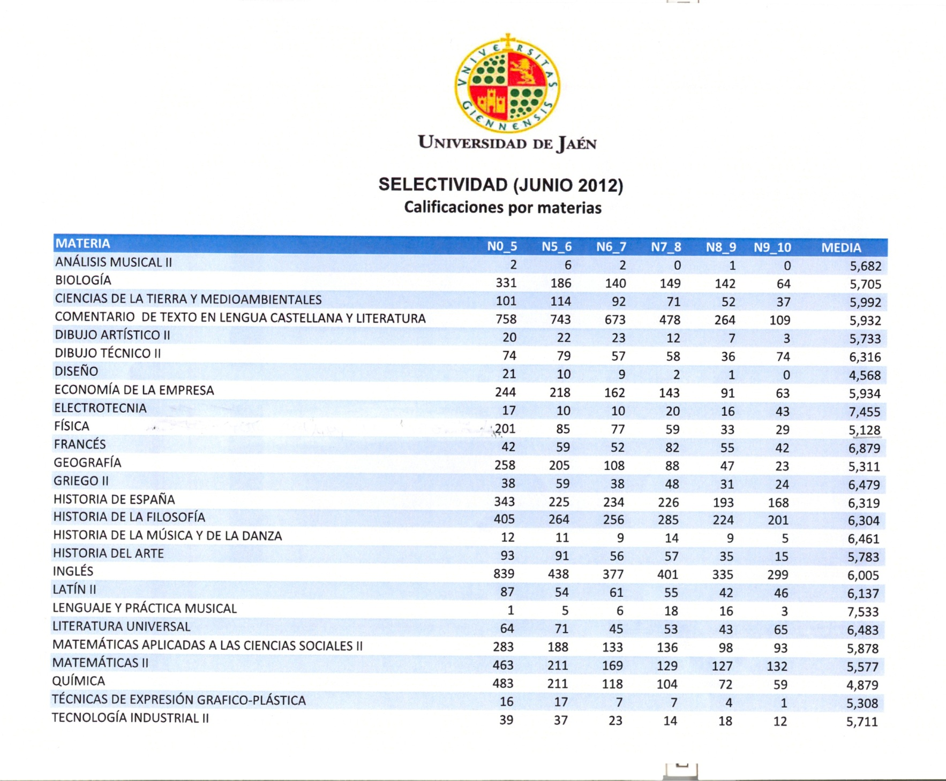
RESULTADOS PAU UNIVERSIDAD DE JAÉN

Slide 6
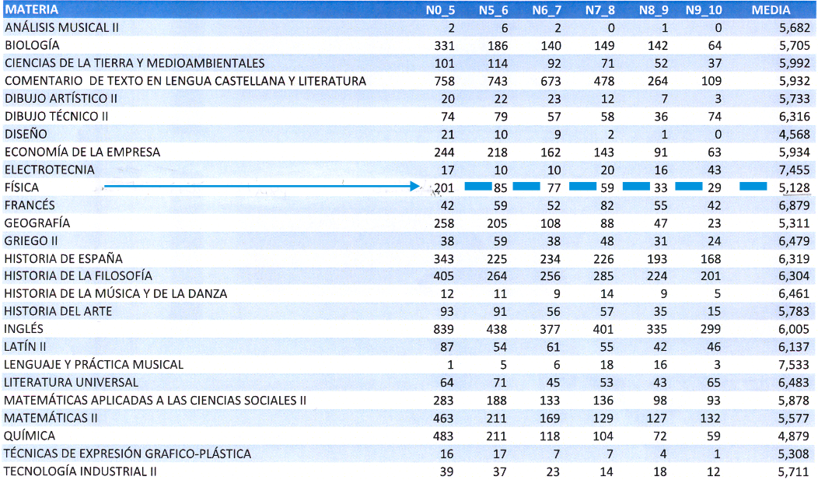

Slide 7
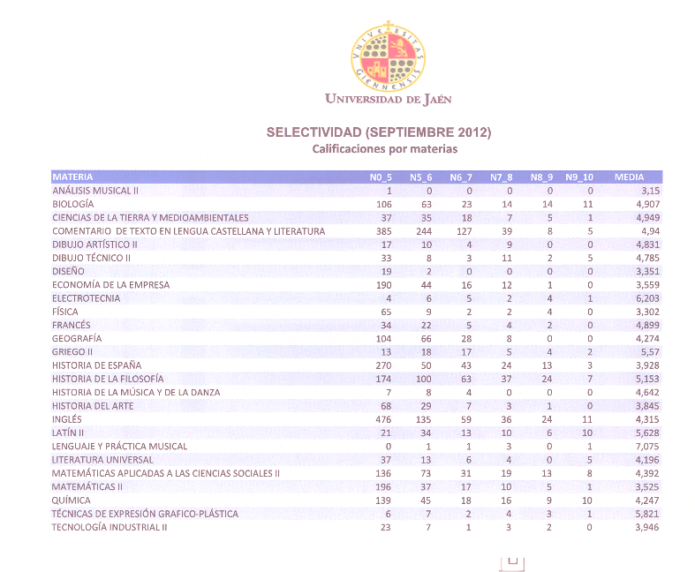
RESULTADOS PAU UNIVERSIDAD DE JAÉN

Slide 8
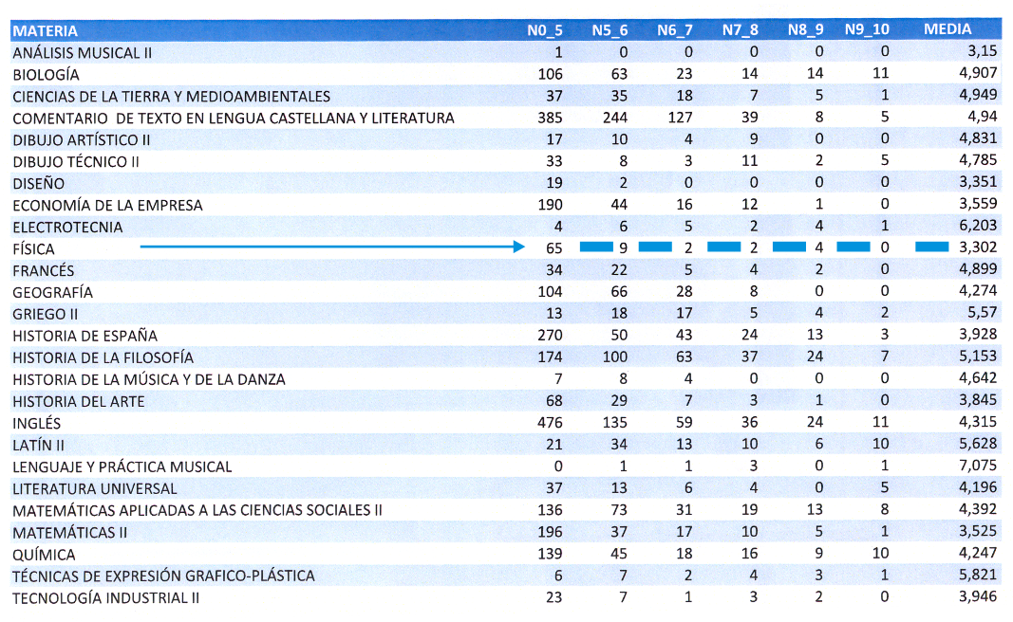

Slide 9
ANÁLISIS DE LOS RESULTADOS (19-22 Junio 2012)

Slide 10
JUNIO 2012. OPCIÓN A

Slide 11
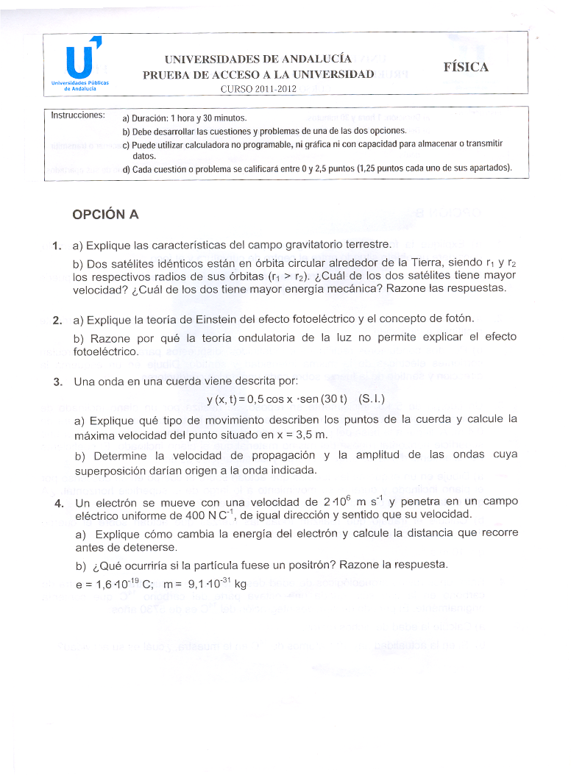
JUNIO 2012. OPCIÓN A

Slide 12
JUNIO 2012. OPCIÓN B

Slide 13
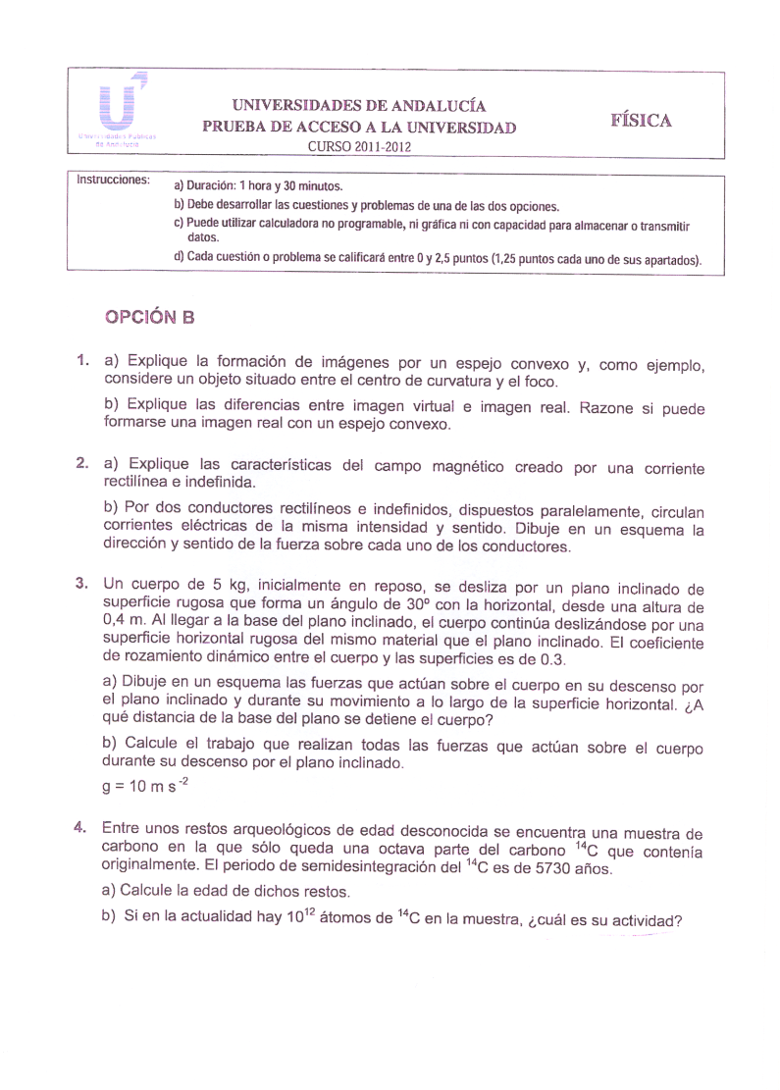
JUNIO 2012. OPCIÓN B

Slide 14
RECLAMACIONES Y SEGUNDAS CORRECCIONES
JUNIO 2012.
RECLAMACIÓN:
Sólo se comprobará que se han corregido en su totalidad, y que se han sumado las calificaciones de todos los apartados, se hace una revisión del proceso de calificación y puntuación.
Si procede hacer alguna modificación, el profesor que revisa el examen hace las anotaciones precisas con rotulador de diferente color, de manera que se comprenda por qué se hace la corrección.
La calificación NO PODRÁ SER MENOR que la que tenía en el examen inicialmente.
La nota final será la última nota corregida.
No hay posibilidad de solicitar doble corrección posterior ni vista de los exámenes corregidos.
Nº TOTAL EXÁMENES | Nº DE RECLAMACIONES | PORCENTAJE | Nº DE EXAMENES CON CAMBIO DE NOTA | PORCENTAJE
484 | 118 | 24 % | 9 | 7,6 %

Slide 15
RECLAMACIONES Y SEGUNDAS CORRECCIONES
JUNIO 2012.
SEGUNDA CORRECCIÓN:
Los exámenes serán CORREGIDOS DE NUEVO, POR UN PROFRESOR ESPECIALISTA DISTINTO DEL PRIMER CORRECTOR. La corrección se realiza en diferente color.
Se deben hacer las anotaciones necesarias tanto de puntuación como breves comentarios para justificar la nueva calificación de la pregunta.
La nota podrá SUBIR o BAJAR, respecto a la nota inicial.
La calificación será la media aritmética de las calificaciones de las dos correcciones. Si entre ambas existiera una diferencia de 2 o más puntos, un miembro diferente del tribunal realizará una tercera corrección. La calificación será la media de las tres calificaciones.
El estudiante tendrá derecho a ver el examen corregido en el plazo de diez días hábiles.
Nº TOTAL EXÁMENES | Nº DE DOBLES CORRECCIÓN | PORCENTAJE | Nº DE EXAMENES CON CAMBIO DE NOTA |  | PORCENTAJE
484 | 25 | 5% | BAJAN 10 | SUBEN 7 | BAJAN 40% | SUBEN 28%

Slide 16
ANÁLISIS DE LOS RESULTADOS (12-17 septiembre 2012)

Slide 17
SEPTIEMBRE 2012.OPCIÓN A

Slide 18
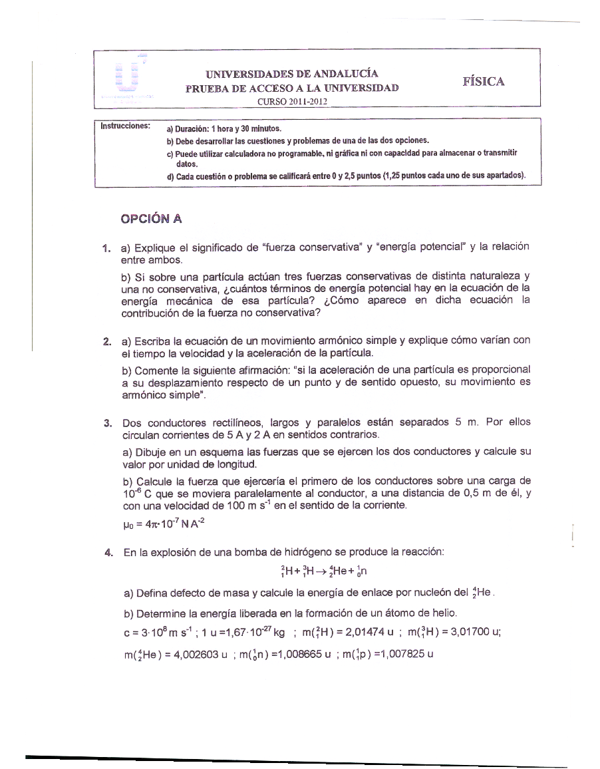
SEPTIEMBRE 2012. OPCIÓN A

Slide 19
SEPTIEMBRE 2012. OPCIÓN B

Slide 20
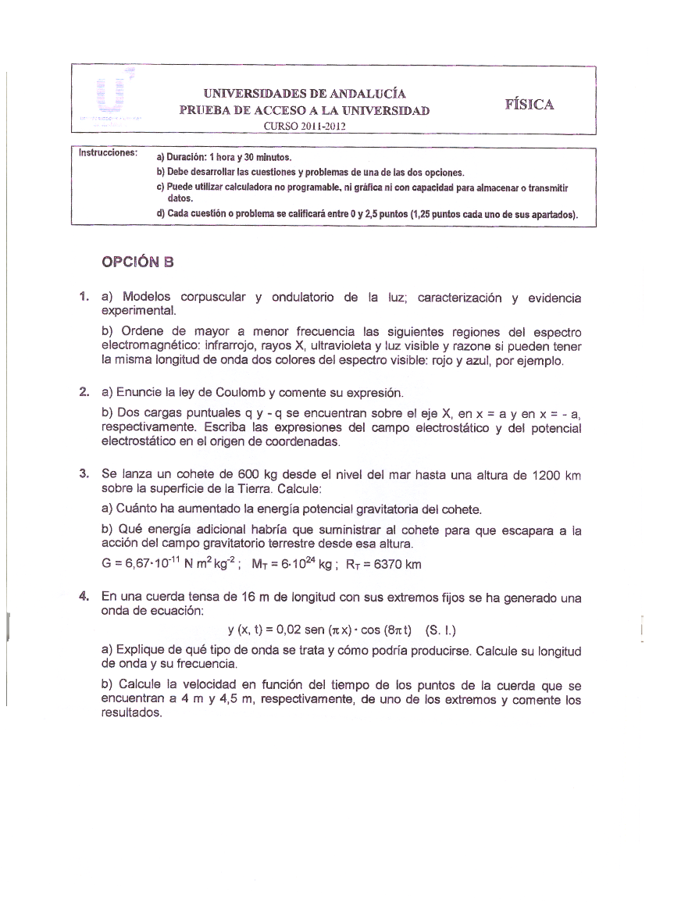
SEPTIEMBRE 2012. OPCIÓN B

Slide 21
RECLAMACIONES Y SEGUNDAS CORRECCIONES
SEPTIEMBRE 2012.
RECLAMACIÓN:
Sólo se comprobará que se han corregido en su totalidad, y que se han sumado las calificaciones de todos los apartados, se hace una revisión del proceso de calificación y anotación.
Si procede hacer alguna modificación el profesor que revisa el examen hace las anotaciones precisas con rotulador de diferente color, de manera que se comprenda por qué se hace la corrección.
La calificación NO PODRÁ SER MENOR que la que tenía en el examen inicialmente.
La nota final será la última nota corregida.
No hay posibilidad de solicitar doble corrección posterior ni vista de los exámenes corregidos.
Nº TOTAL EXÁMENES | Nº DE RECLAMACIONES | PORCENTAJE | Nº DE EXAMENES CON CAMBIO DE NOTA | PORCENTAJE
82 | 5 | 6,1% | 0 | 0%

Slide 22
RECLAMACIONES Y SEGUNDAS CORRECCIONES
SEPTIEMBRE 2012.
SEGUNDA CORRECCIÓN:
Los exámenes serán CORREGIDOS DE NUEVO, POR UN PROFRESOR ESPECIALISTA DISTINTO DEL PRIMER CORRECTOR, la corrección se realiza en diferente color.
Han de seguirse fielmente los criterios generales de evaluación y los criterios específicas de correción estalecidos por la ponencia.
Se deben hacer las anotaciones necesarias tanto de puntuación como en breves comentarios para justificar la nueva calificación de la pregunta.
La nota podrá SUBIR o BAJAR-
La calificación será la media aritmética de las calificaciones de las dos correcciones. Si entre ambas existiera una diferencia de 2 o más puntos, un miembro diferente del tribunal realizará una tercera corrección, la calificación será la media de las tres calificaciones.
El estudiante tendrá derecho a ver el examen corregido en el plazo de diez días hábiles.
Nº TOTAL EXÁMENES | Nº DE DOBLES CORRECCIÓN | PORCENTAJE | Nº DE EXAMENES CON CAMBIO DE NOTA |  | PORCENTAJE
82 | 17 | 20,7 % | BAJAN 5 | SUBEN 3 | BAJAN 29% | SUBEN 17%

Slide 23
FECHAS PAU Curso 2012-13
Selectividad en Junio
18,19,20, y 21 de junio 2013
Selectividad en Septiembre
16,17,18, y 19 de Septiembre 2013

Slide 24
Olimpiadas de Física FASE LOCAL
Fase Local 10 de Marzo de 2012
El examen comienza a las 11.00h aula 4 del edificio A4.
Primera parte: Cuestiones y primer problema de 11.00h a 12.15h
12.15h a 12.30h Descanso
Segunda parte: segundo y tercer problema de 12.30h a 14.00h.
EXAMEN FASE LOCAL
PRÓXIMAS FECHAS, el sábado 16 de marzo de 2013.

Slide 25
Resultados la fase local
Nº de alumnos: 29
Nº de centros:11
Nº Clasif | Apellidos | Nombre | Centro Nombre Localidad |  | Profesor
1º | Bermúdez Garrido | Oscar | IES San Felipe Neri | Martos, Jaén | MªSoledad Castro Ruiz
2º | Castro Infantes | Jesús | IES Santísima Trinad | Baeza, Jaén | Salvador García Ramírez
3º | Gutierrez Ahumada | Jose Ángel | Colegio Altocastillo | Jaén | Luis Carlos Vida Sagrista
Sup | González Centeno | Ángel | San Antonio de Padua | Martos, Jaén | Francisco Fernández López
Sup | Galán Serrano | Juan Manuel | IES Virgen de la Cabeza | Marmolejo Jaén | José Relaño Ruiz
Sup | Negrillo Cárdenas | José | IES La Pandera | Los Villares, Jaén | Inés Rojas Duro

Slide 26
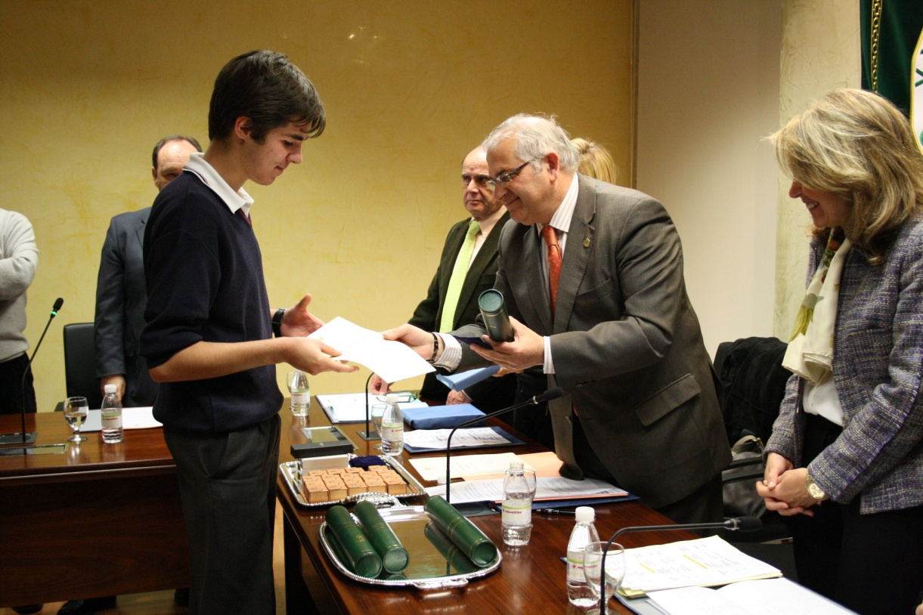
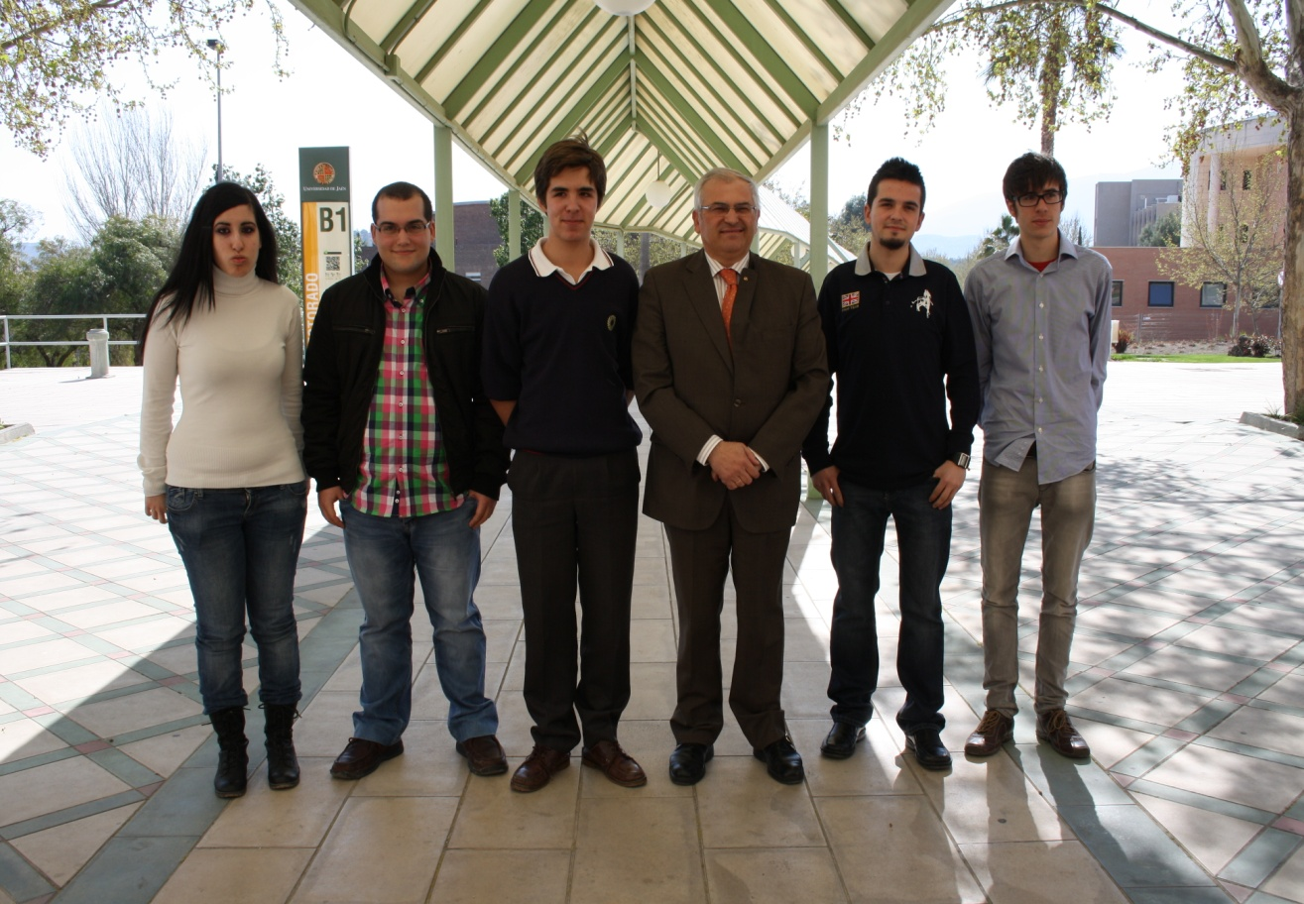
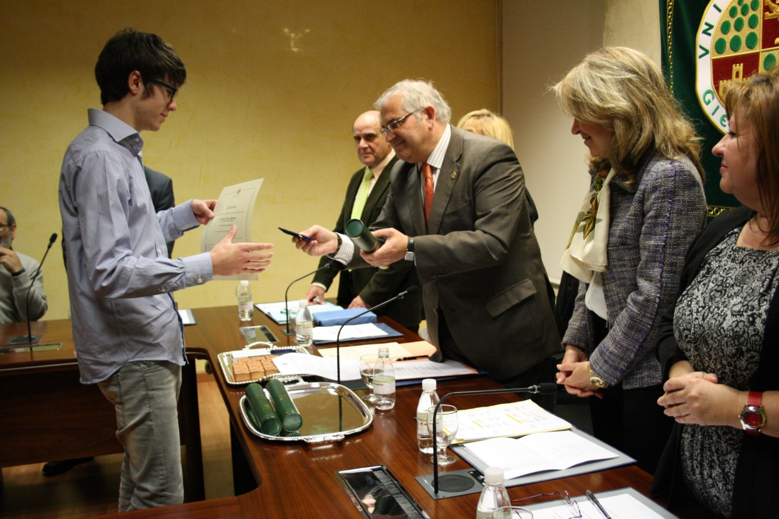
LOS GANADORES DE JAÉN

Slide 27
Fase Nacional: Bilbao
20-23 de abril
Viernes 20: Llegada y recepción.
Sábado 21:
10.00h prueba experimental 4h.
Comida.
16.30h prueba teórica 4h.
Domingo libre.
Lunes 23 de abril: 11 h Jornada de clausura y proclamación de ganadores.
Examen
Medallero

Slide 28
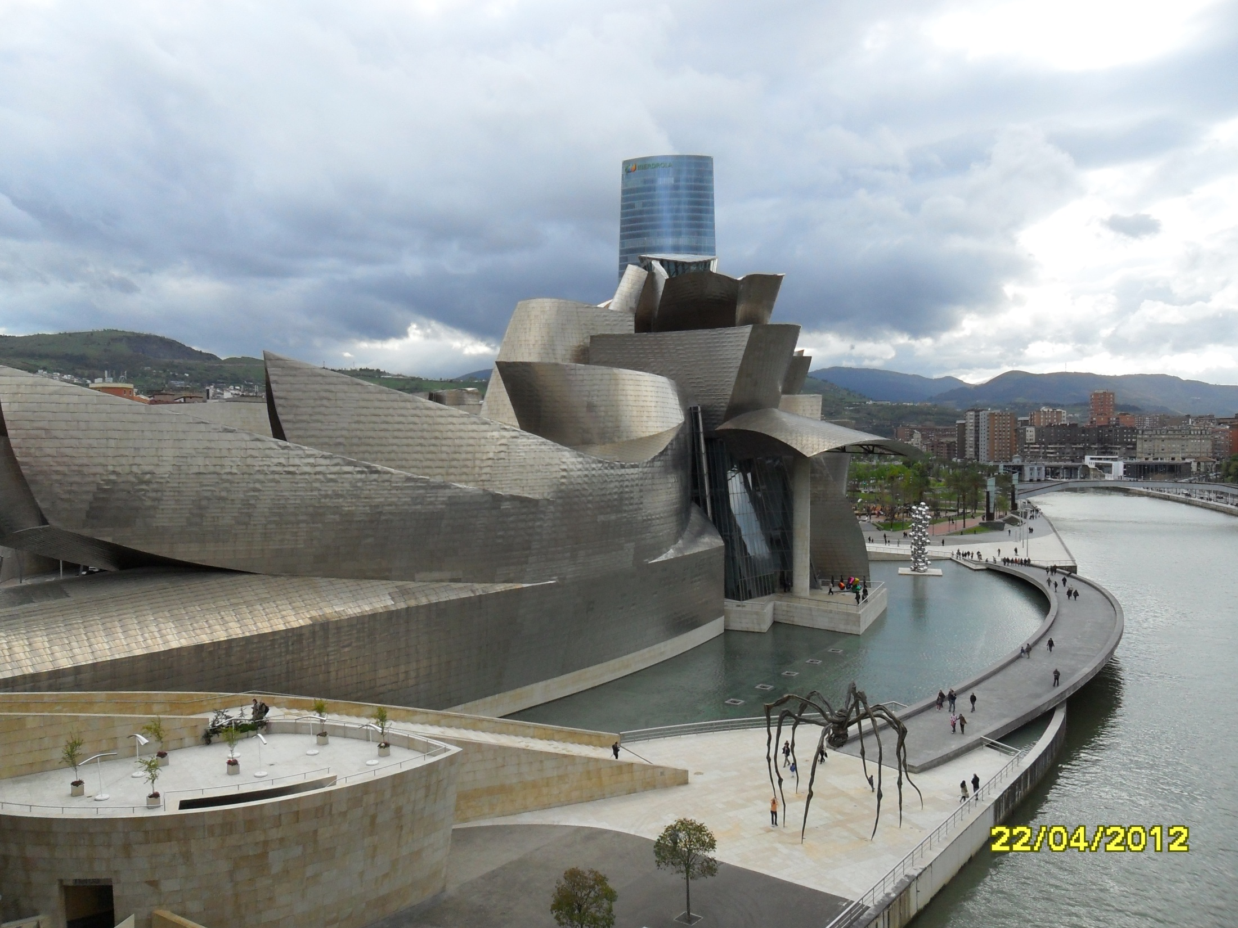

Slide 29
OLIMPIADA IBEROAMERICANA DE FÍSICA GRANADA: 10-22 de Septiembre 2012
Pruebas
Nota de prensa
MUCHAS GRACIAS POR VUESTRA ASISTENCIA
Enlace exámenes y orientaciones PAU

Slide 30
